Slide 1
Милитаризм и пацифизм в 30-е годы ХХ века
N декабря

Slide 2

Пацифизм – движение за мир, отказ от войны

Slide 3
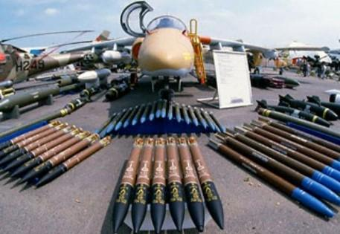
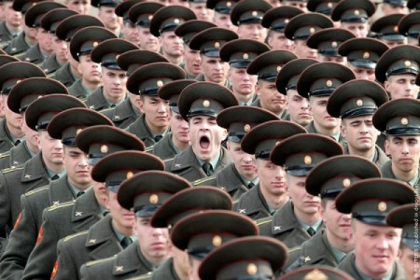
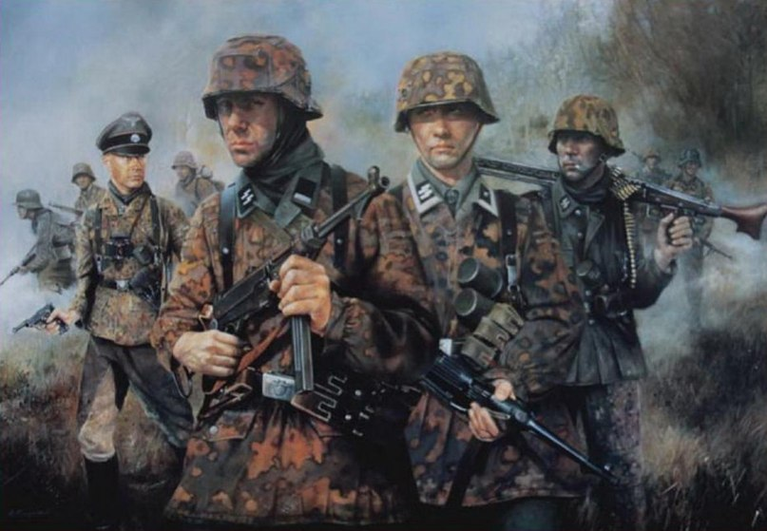
Милитаризм – наоборот

Slide 4
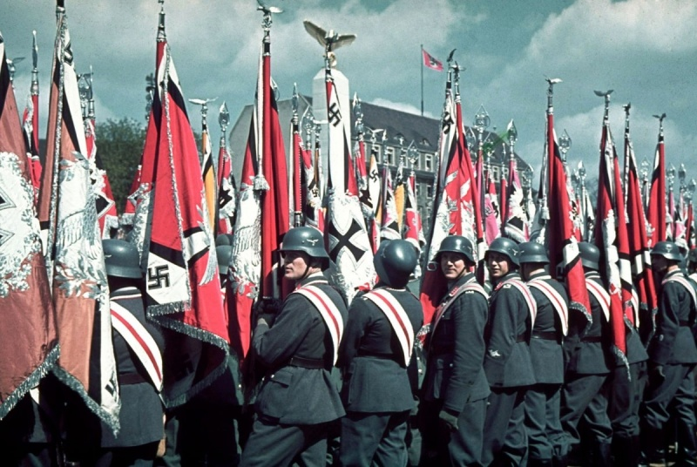

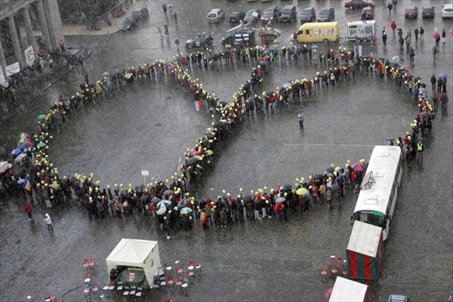
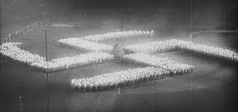
Пацифизм
Милитаризм
Франция
Великобритания
США
Германия
Италия
Япония

Slide 5



1928 – пакт Бриана-Келлога – отказ от войны, как средства решения полит. Вопросов

Slide 6
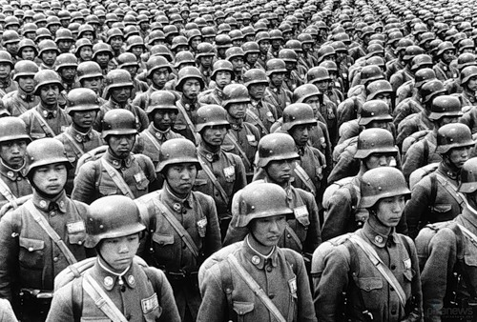
Все ведущие страны его подписали - - - - - - - -- -- - - - -
1931 – Япония – вышла из этого пакта. .. . .

Slide 7
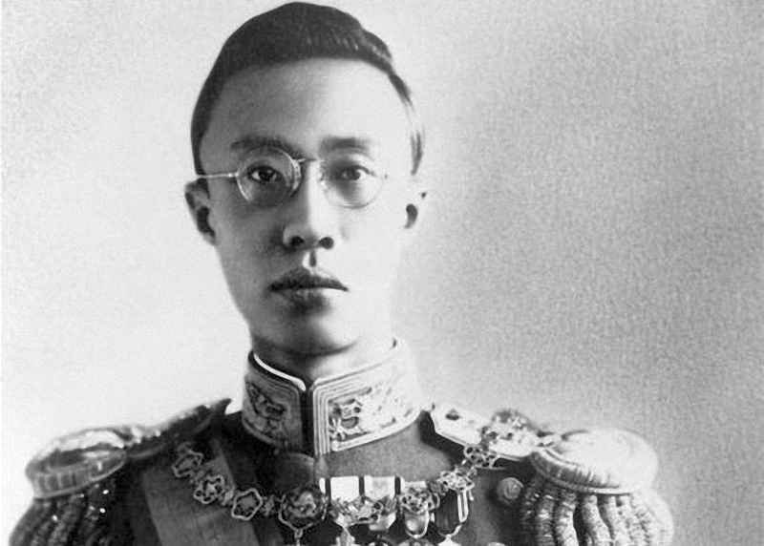
1931-1933 – Японо-Китайская война – победа Японии
Создали в Маньчжурии государство Маньчжоу-го

Slide 8
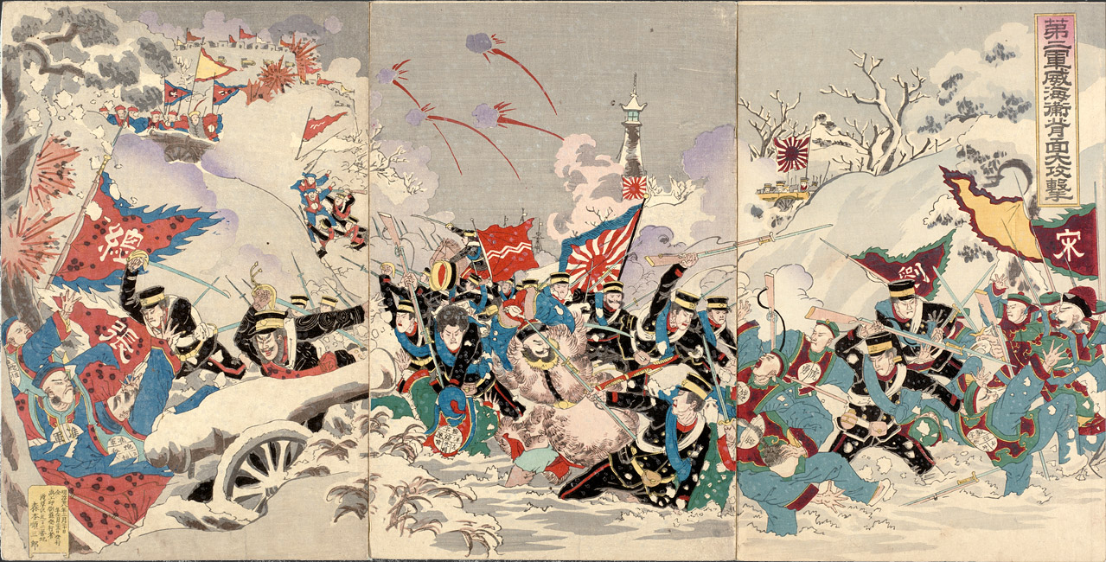
Японию осудили, и она вышла из лиги наций.

Slide 9
1933 – Германия вышла из Лиги Наций
Перестала выплачивать репарации -
Отменила ограничения вооружений, стала наращивать армию
1936 – занятие демилитаризованной Рейнской области….

Slide 10
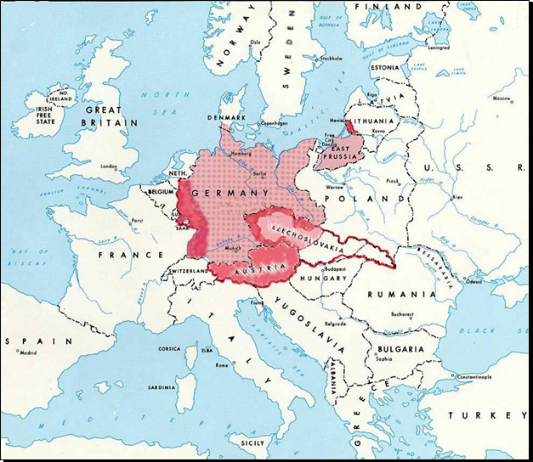

Slide 11
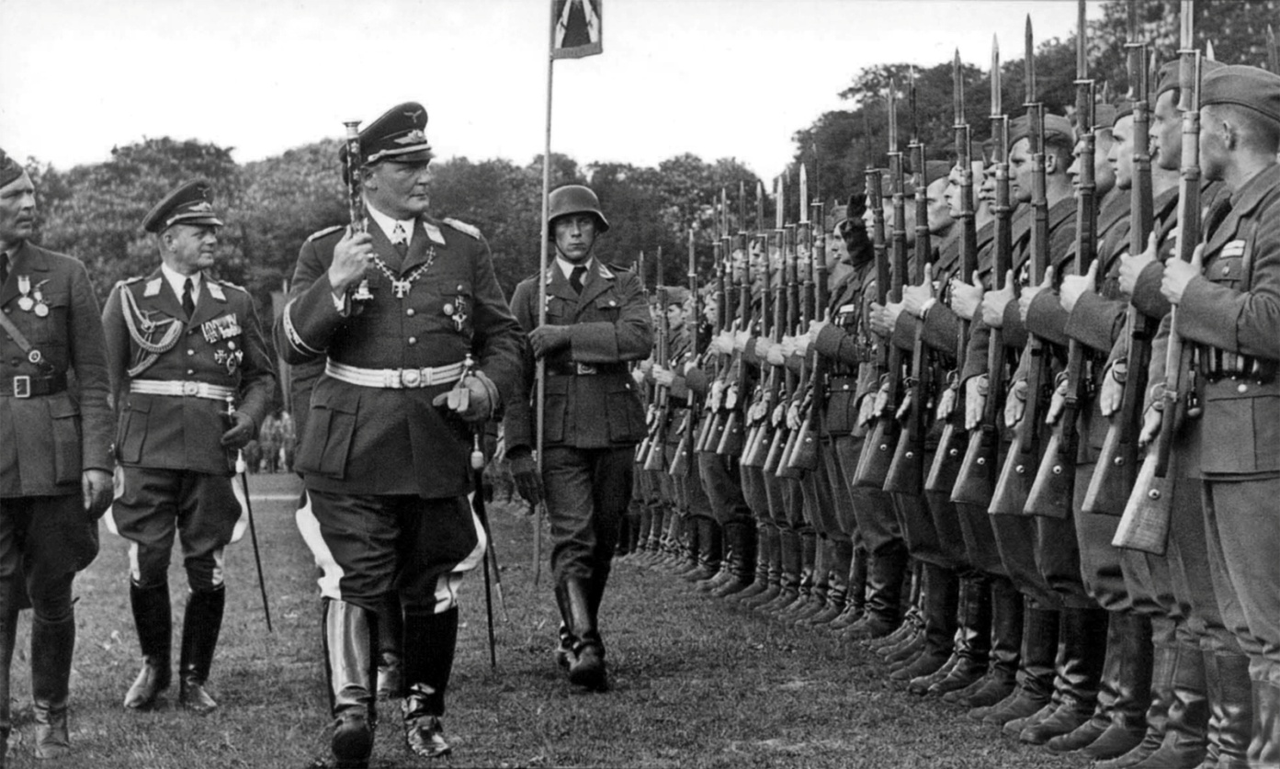
Участие немцев в гражданской войне в Испании – легион Кондор

Slide 12

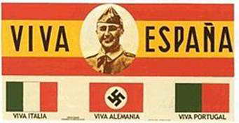
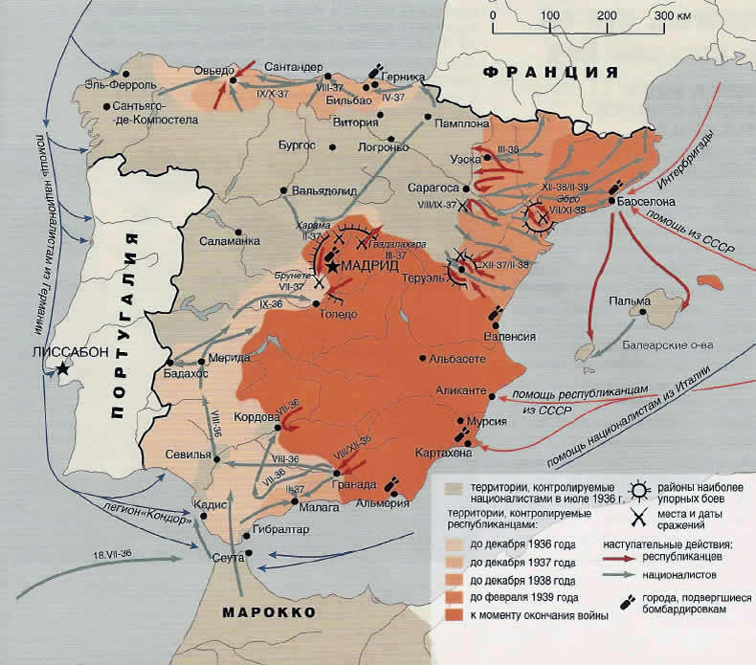
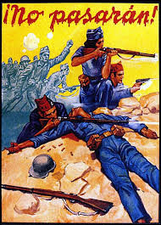
1936-1939

Slide 13
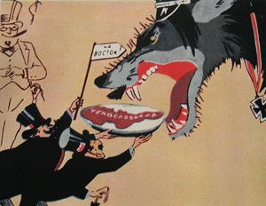
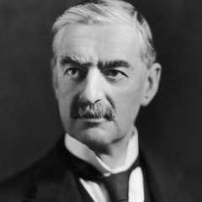
Мюнхенский договор - 1938
Невилл Чемберлен

Slide 14
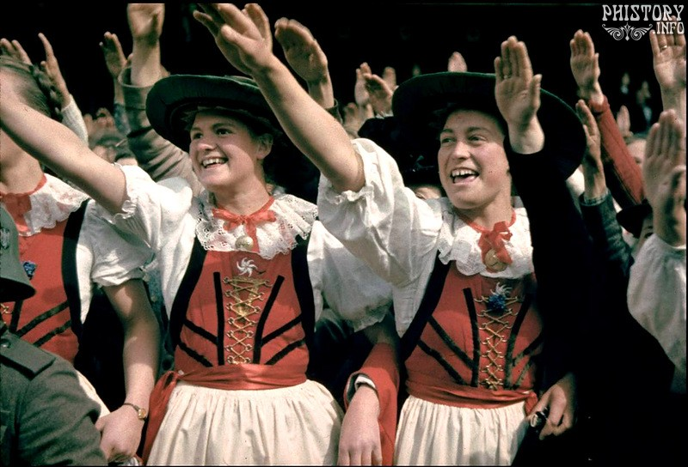
1938 – 1939 гг. – Германия присоединяет Чехословакию, Австрию –

Slide 15
Италия – захватывает Албанию, Эфиопию, и т.д.

Slide 16
Япония – 1937 – война в Китае снова – до центра дошли…

Slide 17
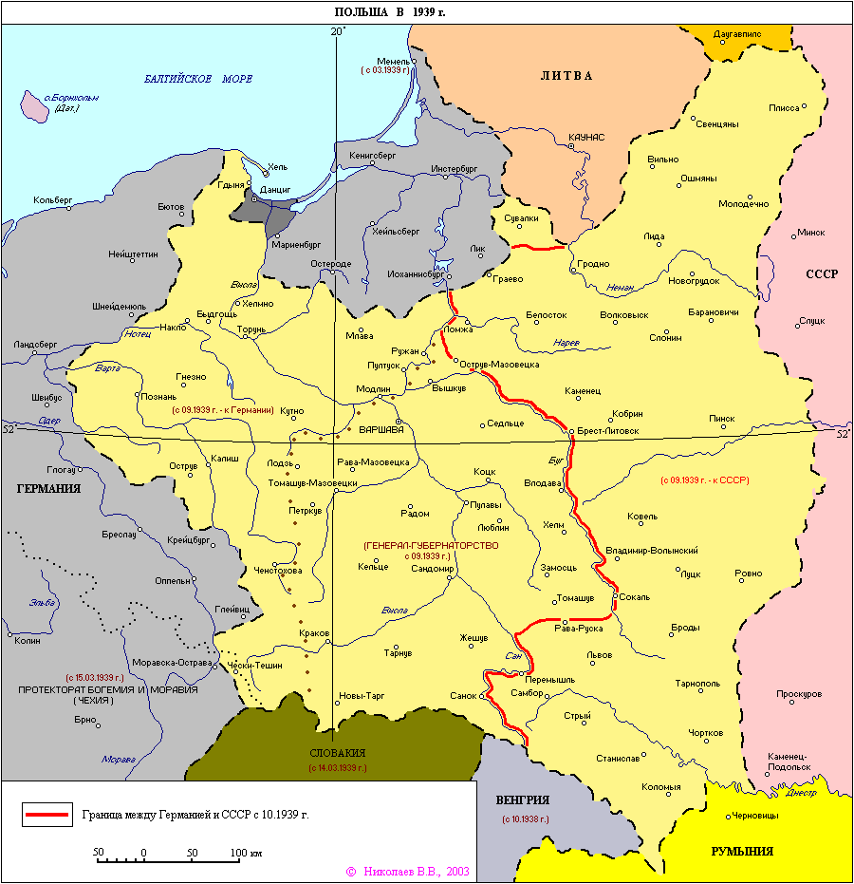
Пакт Молотова-Риббентропа

Slide 18
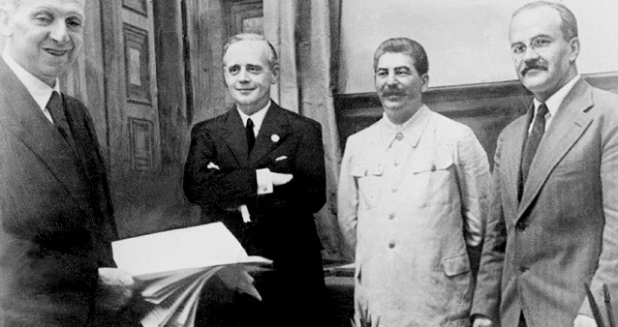

Slide 19
1. Что такое пацифизм ?
2. Что такое Милитаризм?
3. Дата мюнхенского соглашения
4.Политика западных держав по отношению к фашистам
5. Главы фашистского режима в Испании, Италии, Японии, Германии.

